Slide 1
网上综合书店销售数据库
2026.4

Slide 2
目录
01
题目介绍
02
需求分析
03
数据库设计
04
模型图
05
功能设计
06
模块划分

Slide 3
题目介绍
01

Slide 4
题目介绍
拟设计并实现一个综合性的数据库系统，用于管理连锁销售公司的门店、商品（主要包
括图书）、供货商、客户（包括会员）、销售记录及统计数据。
在功能上，系统不仅满足日常数据录入、修改、查询和维护需求，还具备销售统计、库存预警、热销商品分析、会员消费分析等数据分析能力，帮助管理人员及时掌握经营状况并辅助决策。考虑到系统涉及客户和会员个人信息，项目在设计中注重用户权限控制与数据安全保护，通过角色划分限制不同用户的功能访问范围。同时，系统还设置必要的数据验证机制，减少错误输入和无效数据，提高数据库整体质量。
任务分工：
数据库设计 前端 后段 手册文档与PPT

Slide 5
需求分析
02

Slide 6
需求分析
业务范围梳理：网上综合书店业务覆盖门店销售、图书商品、供应链协作、客户会员运营等场景，所以根据实际列出了如下8个管理模块，下表展示了他们的业务内容和主要数据关注点。
模块 | 业务内容 | 数据关注点
门店管理 | 维护连锁门店信息 | 门店名称、城市、地址、电话、负责人
供应商管理 | 维护供货商及供货关系 | 供应商名称、联系人、电话、邮箱、合作状态
商品管理 | 维护可销售商品 | 商品名称、分类、计量单位、售价、库存、在售状态
图书管理 | 管理图书专有信息 | ISBN、出版社、作者、译者、版次、页数
出版社管理 | 维护出版社信息 | 名称、联系人、电话、邮箱、地址
客户会员管理 | 管理客户与会员体系 | 客户姓名、联系方式、地址、会员等级、积分
销售管理 | 记录交易过程 | 销售主单、销售明细、支付方式、金额
统计分析支撑 | 为报表提供数据基础 | 销量、销售额、会员消费、商品热度

Slide 7
需求分析
实体名 | 中文含义 | 设计定位
Store | 门店 | 销售发生地点
Supplier | 供应商 | 商品供货主体
Category | 商品分类 | 商品归类体系
Product | 商品 | 通用可售卖对象
Book | 图书 | 商品子类（图书特有字段）
Publisher | 出版社 | 图书出版主体
Customer | 客户 | 消费行为主体
Member | 会员 | 客户子类（积分等级）
Sale | 销售单 | 交易主记录
Sale_Item | 销售明细 | 交易明细记录
Author | 作者 | 图书创作者
Translator | 译者 | 图书译者
主实体清单：

Slide 8
需求分析
本项目约定的数据库设计原则：
1) 规范性
满足第三范式（3NF）
2) 可读性
统一使用 snake_case 命名；
主键命名统一 xxx_id；
中间表命名统一 a_b。
3) 可扩展性
支持后续增加新商品子类（如文创、电子书）；
支持新增营销、库存、报表模块而不重构主干模型。

Slide 9
数据库设计
03

Slide 10
数据库设计
主要关系基数
关系 | 基数 | 业务含义
Store -> Sale | 1 : N | 一个门店产生多笔销售
Customer -> Sale | 1 : N（可空） | 客户可多次购买，销售可为散客
Sale -> Sale_Item | 1 : N | 一笔销售包含多条明细
Product -> Sale_Item | 1 : N | 商品可出现在多笔明细中
Category -> Product | 1 : N | 一个分类下有多个商品
Supplier <-> Product | N : N | 多供应商供同商品、同供应商供多商品
Product -> Book | 1 : 0..1 | 仅图书类商品才有 Book 记录
Publisher -> Book | 1 : N | 一个出版社可出版多本书
Book <-> Author | N : N | 一本书可多作者
Book <-> Translator | N : N | 一本书可多译者或无译者
Customer -> Member | 1 : 0..1 | 客户可升级为会员

Slide 11
数据库设计
表名 | 中文名 | 说明
store | 门店表 | 门店信息
supplier | 供应商表 | 供应商信息
supplier_product | 供应商-商品中间表 | 供货关系中间表
category | 商品分类表 | 商品分类
product | 商品父表 | 商品父表（通用字段）
book | 图书子表 | 图书子表（专有字段）
publisher | 出版社表 | 出版社信息
author | 作者表 | 作者信息
translator | 译者表 | 译者信息
book_author | 图书-作者中间表 | 图书-作者中间表
book_translator | 图书-译者中间表 | 图书-译者中间表
customer | 客户表 | 客户信息
member | 会员子表 | 会员子表
sale | 销售主单 | 销售主单
sale_item | 销售明细 | 销售明细
表清单总览与约束汇总：
约束类型 | 设计策略
主键约束 | 每表设置主键，子表使用共享主键（book、member）
外键约束 | 实体关系全部外键化，防止孤儿数据
唯一约束 | ISBN、会员编号、分类名、门店名等关键字段唯一
非空约束 | 必填业务字段统一 NOT NULL
检查约束 | 价格 >0、库存 >=0、销售数量 >0、金额/积分 >=0

Slide 12
模型图
04

Slide 13
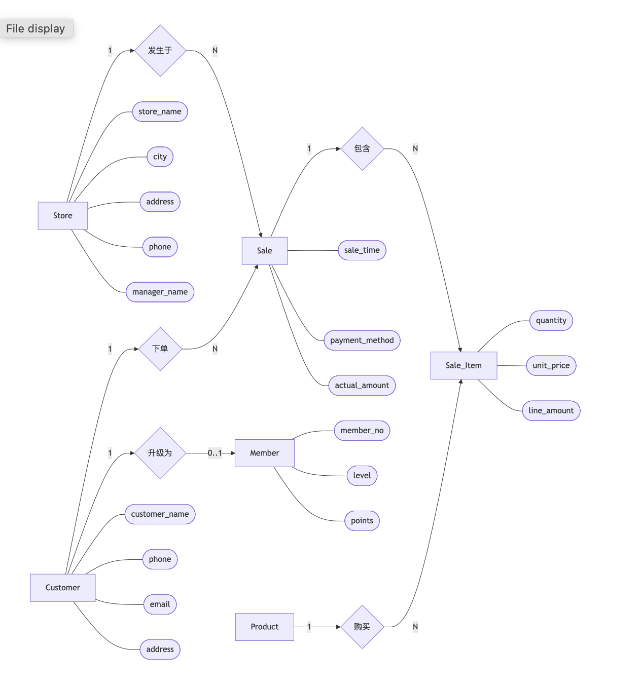
模型图
根据15张表内容，为了方便理解、阅读和展示，画出4张E-R图子图。
E-R图说明：
实体（Entity）：矩形框
属性（Attribute）：椭圆（本图用圆角节点近似）
联系（Relationship）：菱形
基数（Cardinality）：连线旁标注 1、N、0..1
右图：子图 A
子图 A 主要展示销售业务主链路，包括门店、客户、会员、销售主单、销售明细与商品之间的关系。

Slide 14
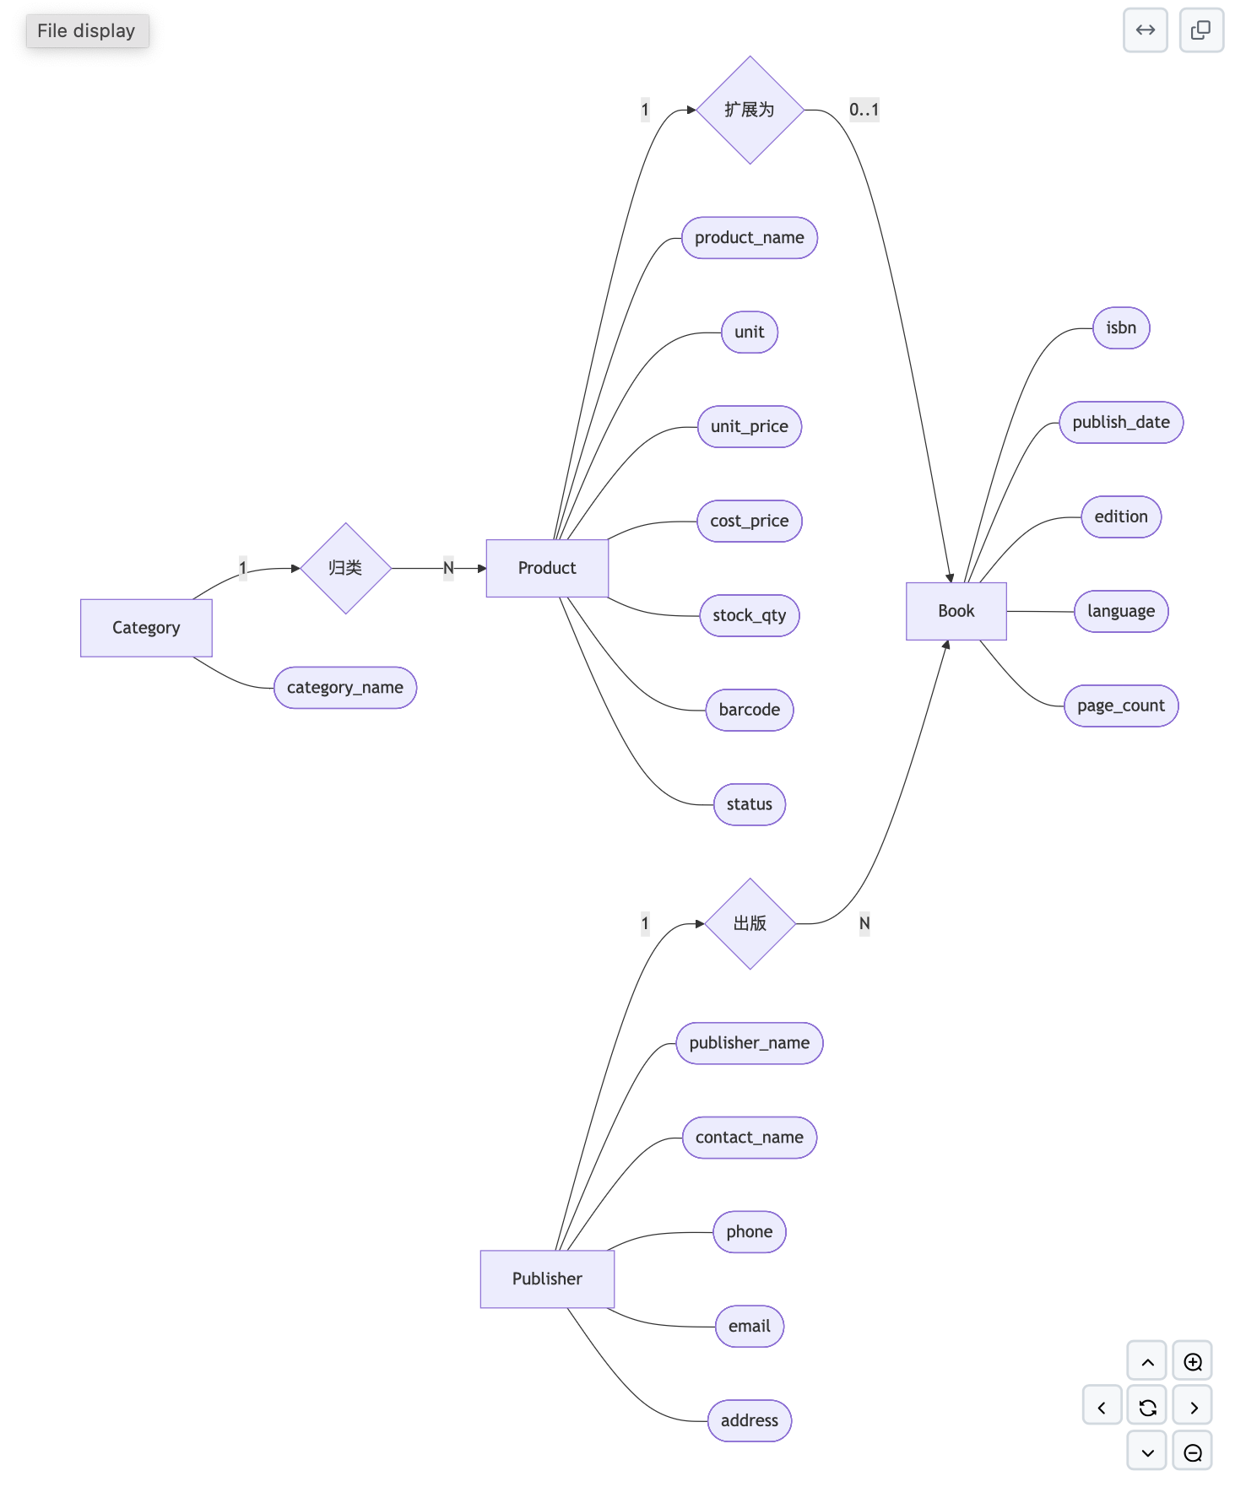
模型图
子图 B
子图 B 主要展示商品域的核心结构，包括商品分类、商品父类、图书子类以及出版社之间的关系。

Slide 15
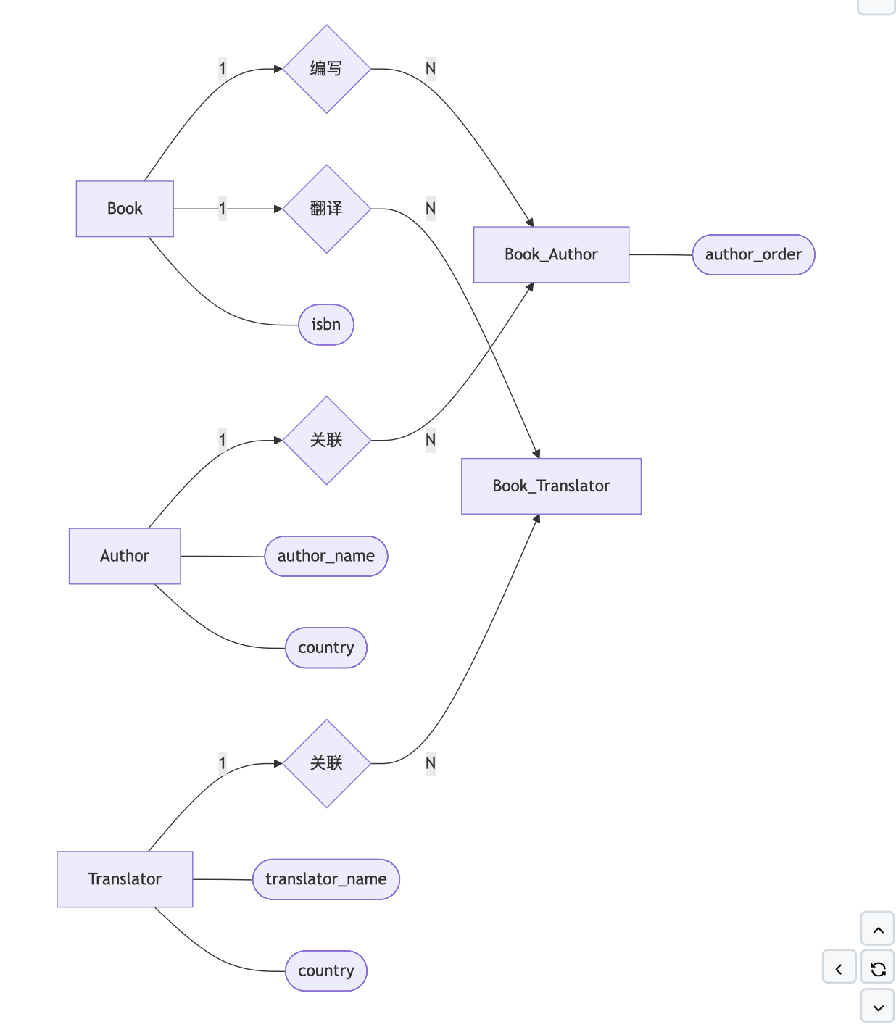
模型图
子图 C
子图 C 主要展示图书与作者、译者之间的多对多关系。

Slide 16
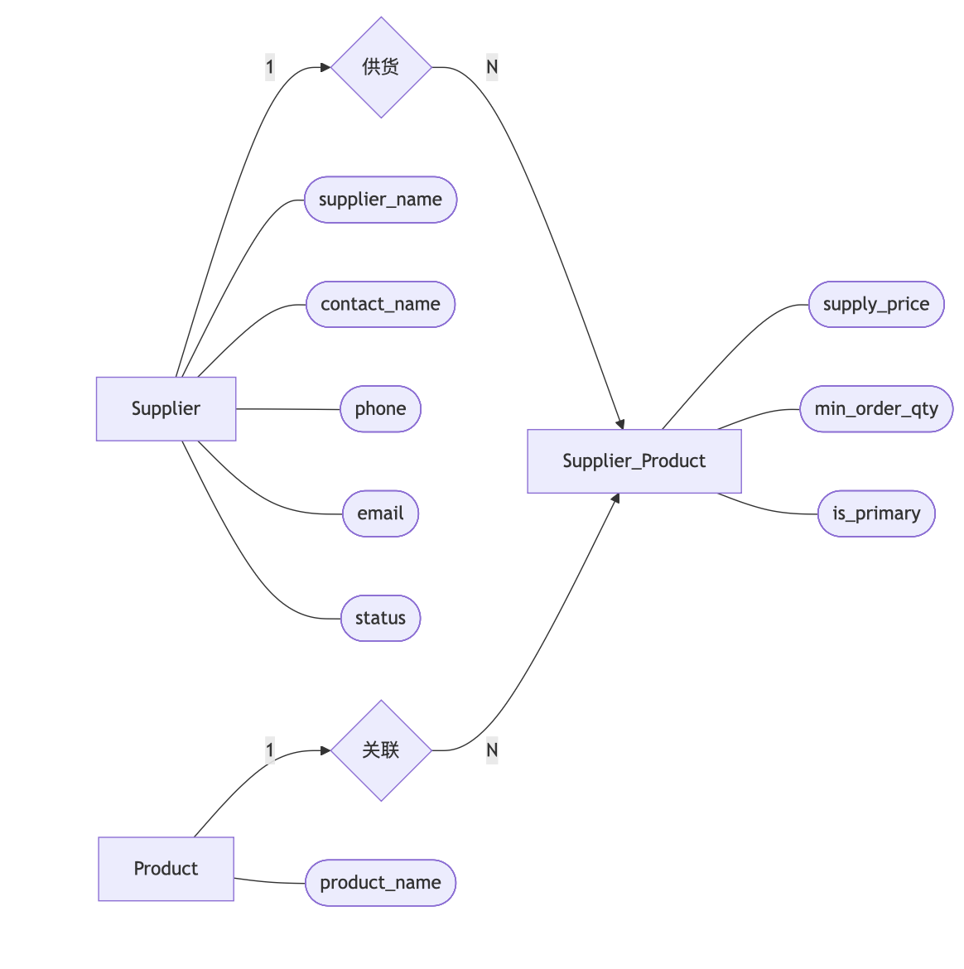
模型图
子图 D
子图 D 主要展示供应商与商品之间的供货关系。

Slide 17
功能设计
05

Slide 18
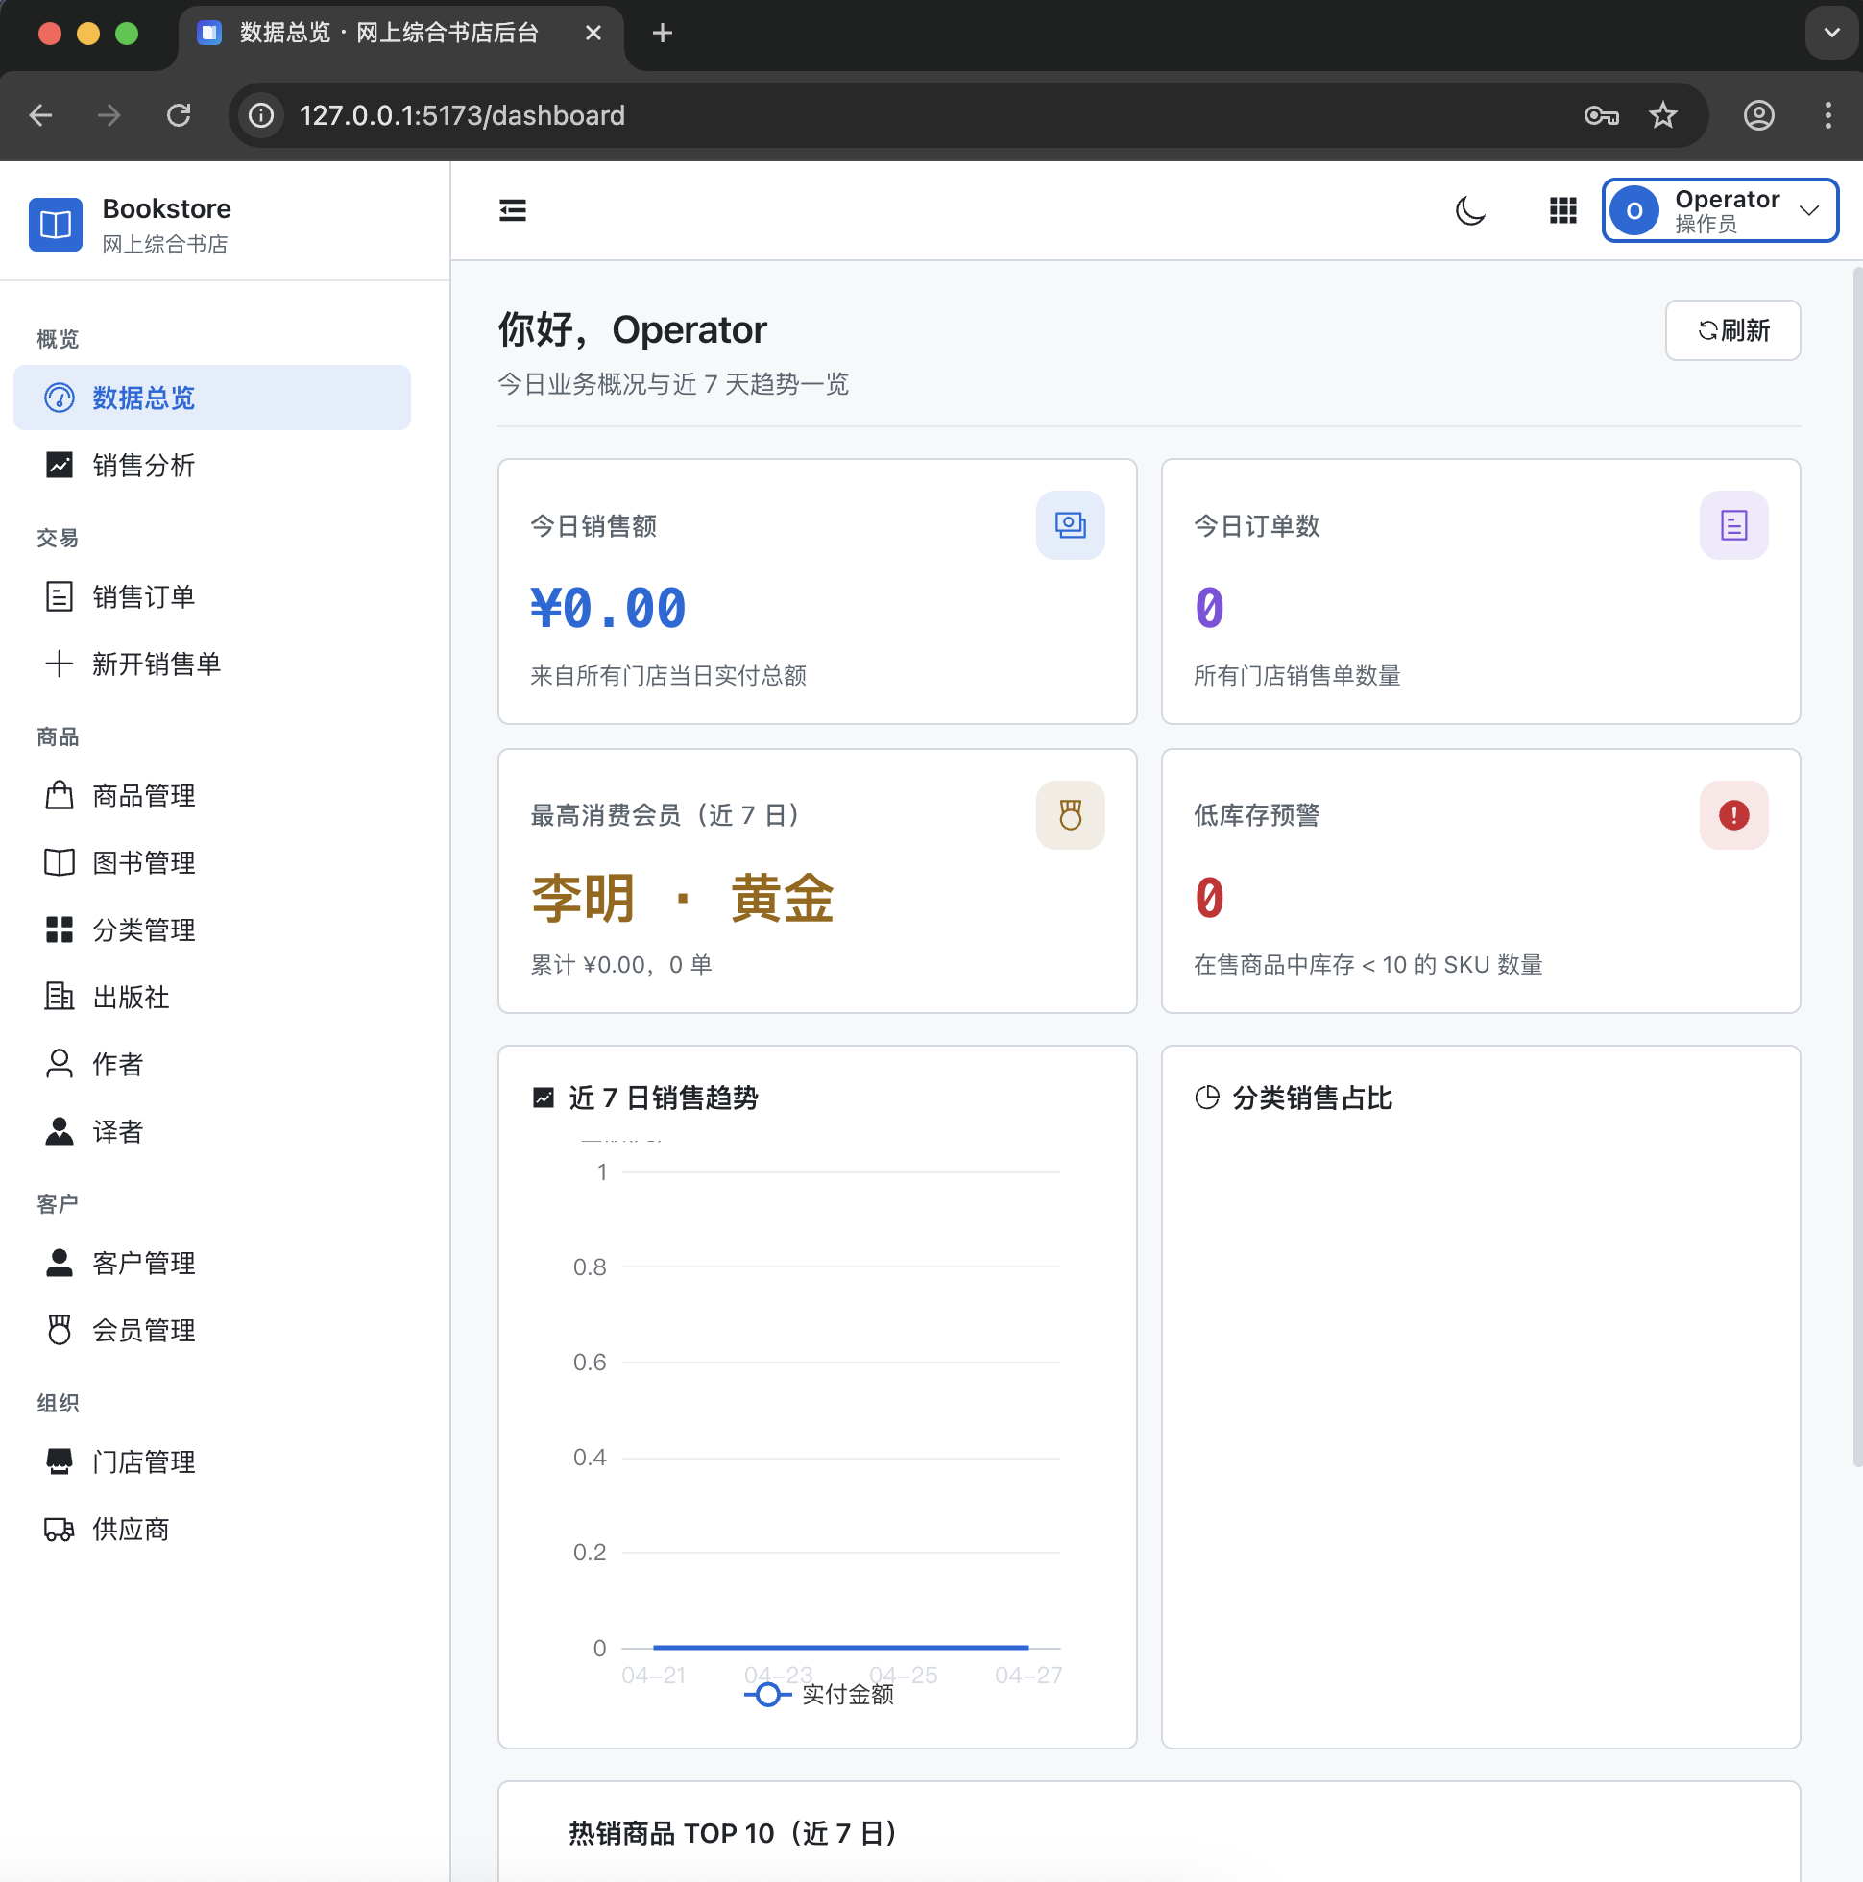
功能设计
（1）数据分析功能：数据总览、销售分析
（2）交易管理功能：销售订单管理、新开销售单功能
（3）商品管理功能：商品管理、图书管理、分类管理
（4）基础信息管理功能：出版社、作者、译者、供应商、门店管理、客户和会员管理
（5）系统管理功能：账号管理、权限控制

Slide 19
模块划分
06

Slide 20
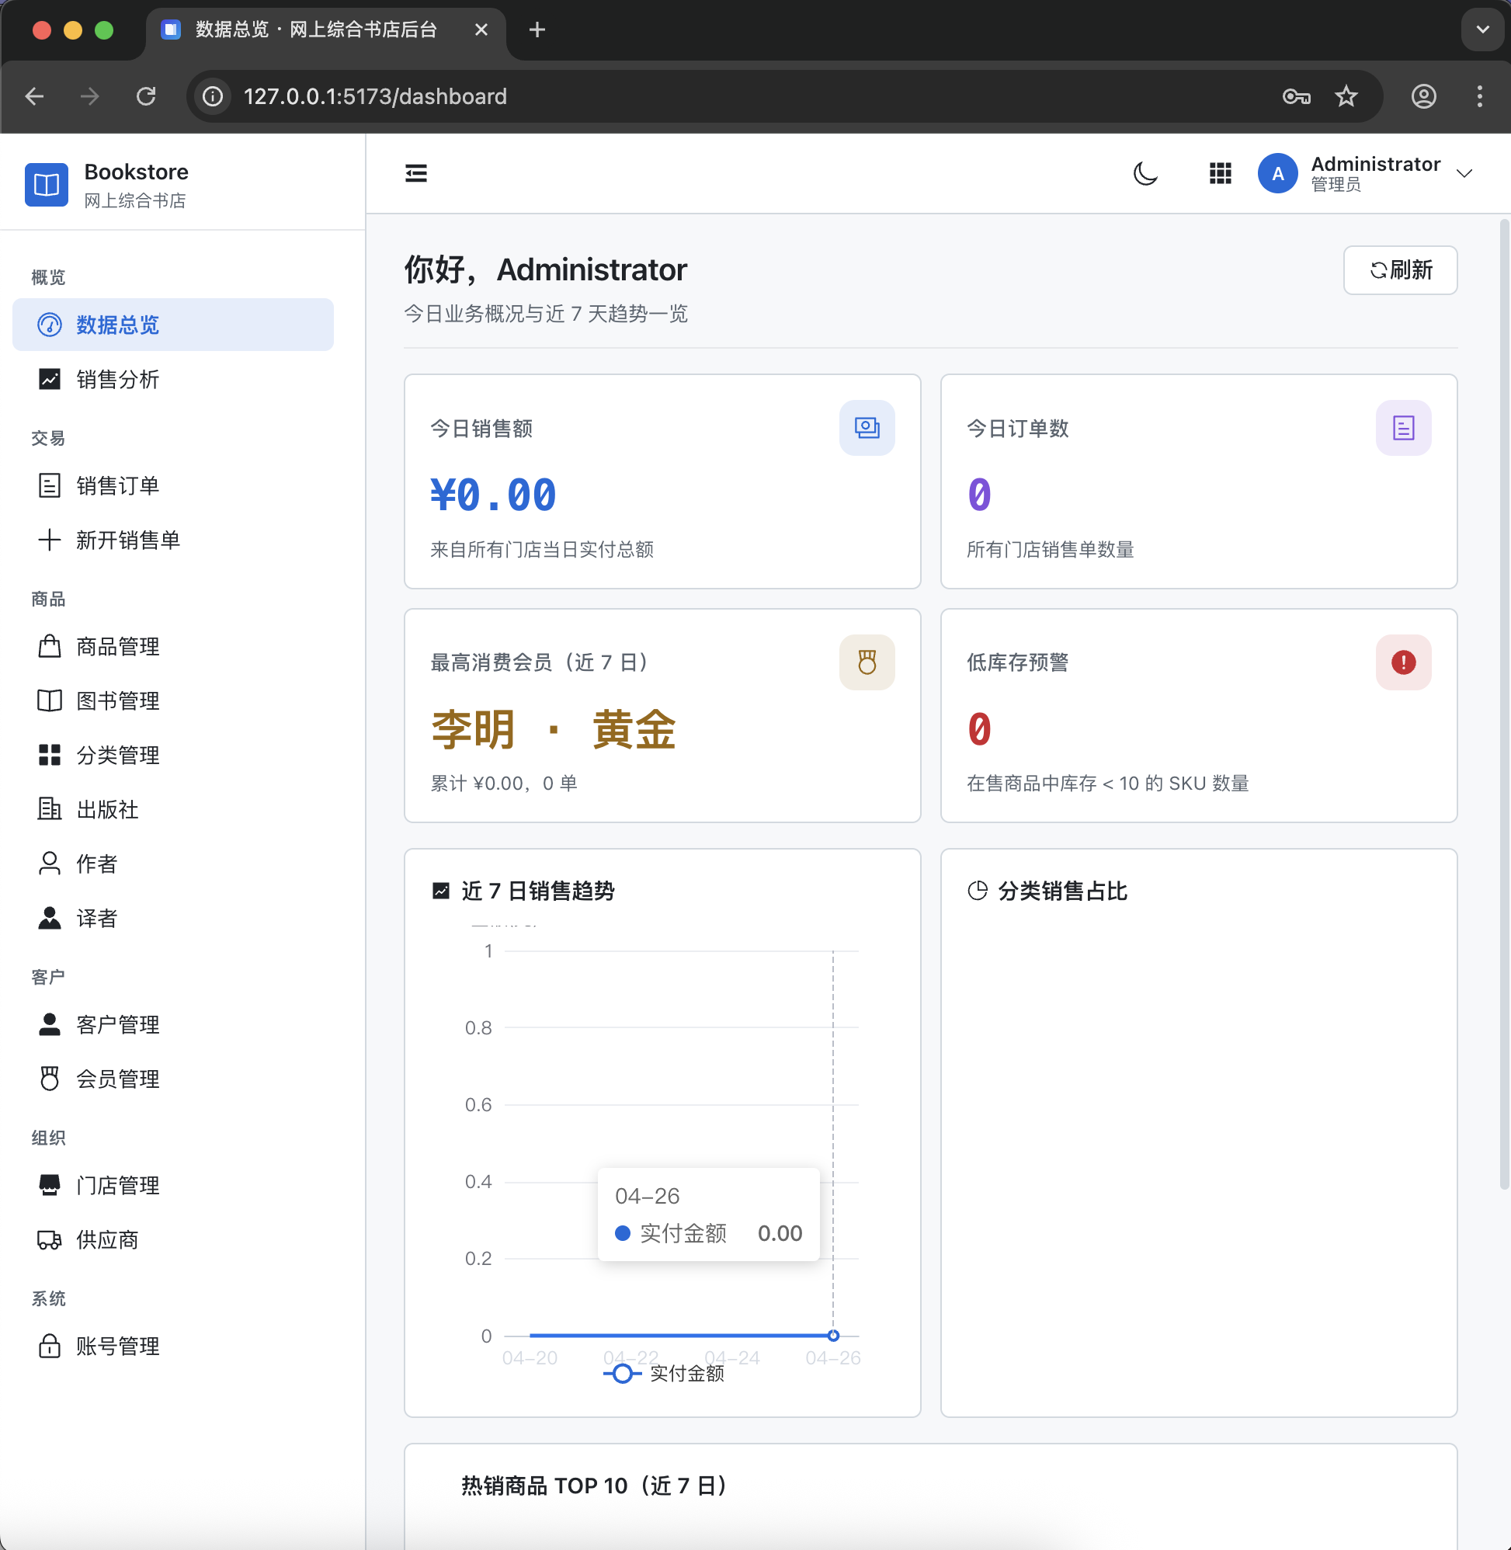
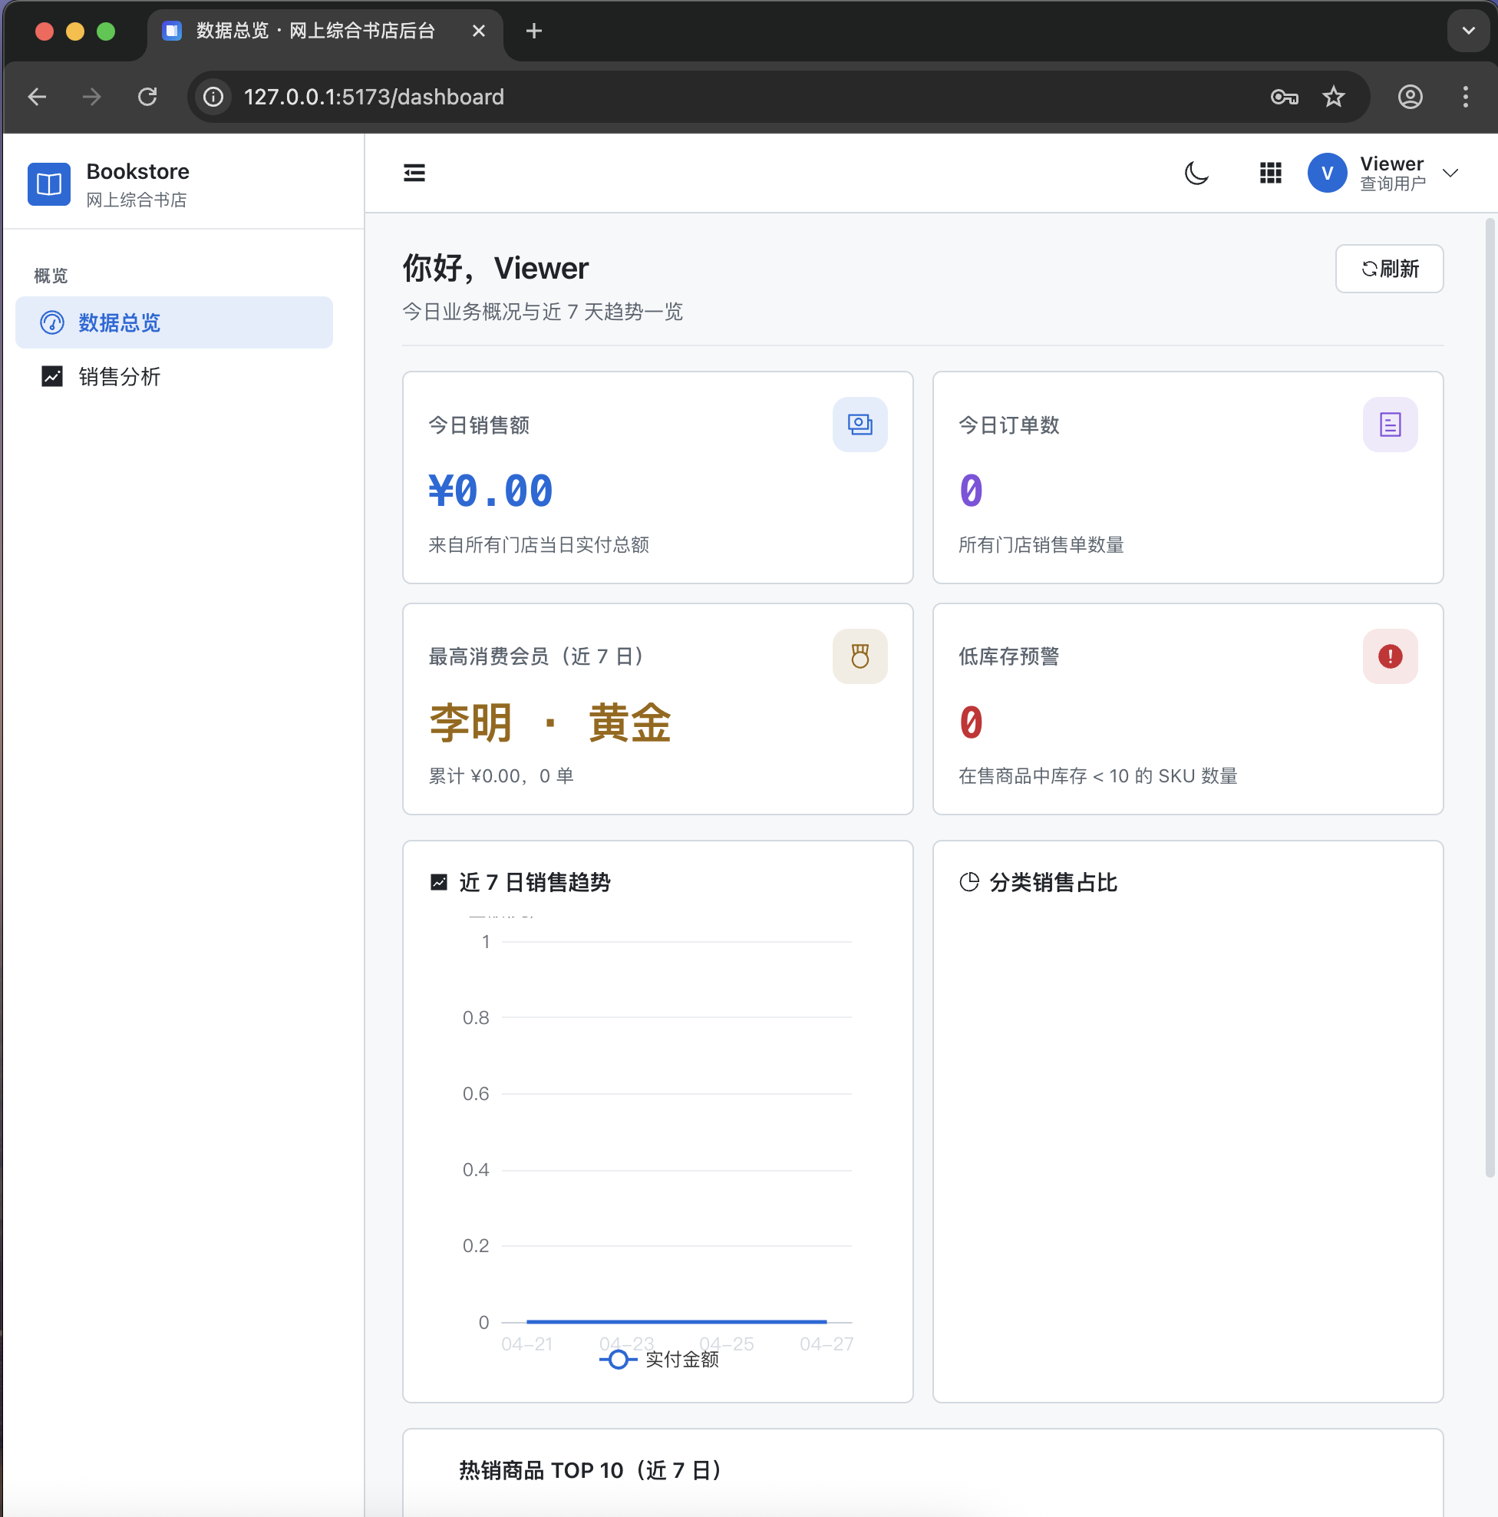
模块划分
用户名 | 密码 | 角色
admin | Admin123! | 管理员，所有模块可写
operator | Operator123! | 操作员，可维护客户/会员/销售
viewer | Viewer123! | 查询用户，仅数据分析
演示账号：

Slide 21
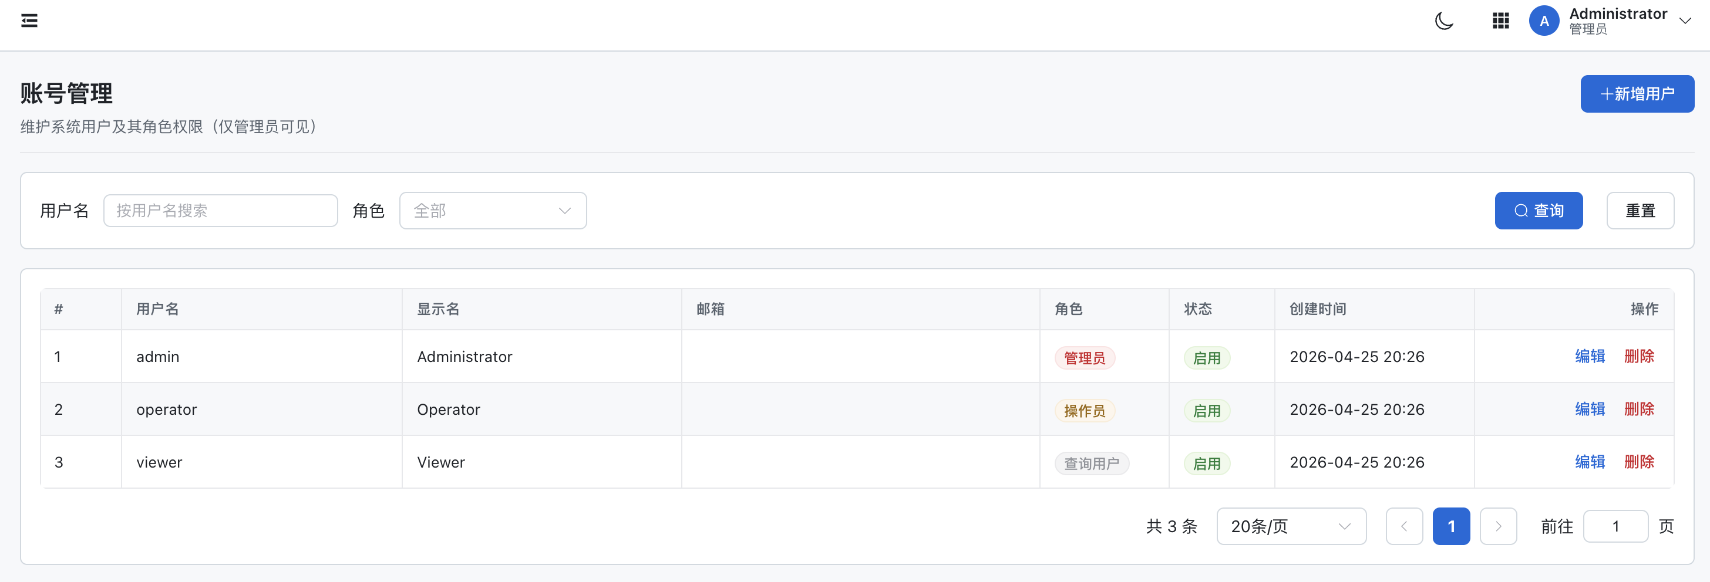
模块划分
1. 权限与用户管理模块（管理员和操作员可使用）
该模块负责系统用户账号管理和访问权限控制。
系统根据不同角色分配不同功能权限，主要包括管理员、操作员和查询用户等角色。不同角色登录后，系统动态展示可访问的菜单和功能，保证各类用户只能在授权范围内进行操作。
主要内容：用户登录与身份验证、账号信息管理、角色划分与权限分配、菜单访问控制

Slide 22
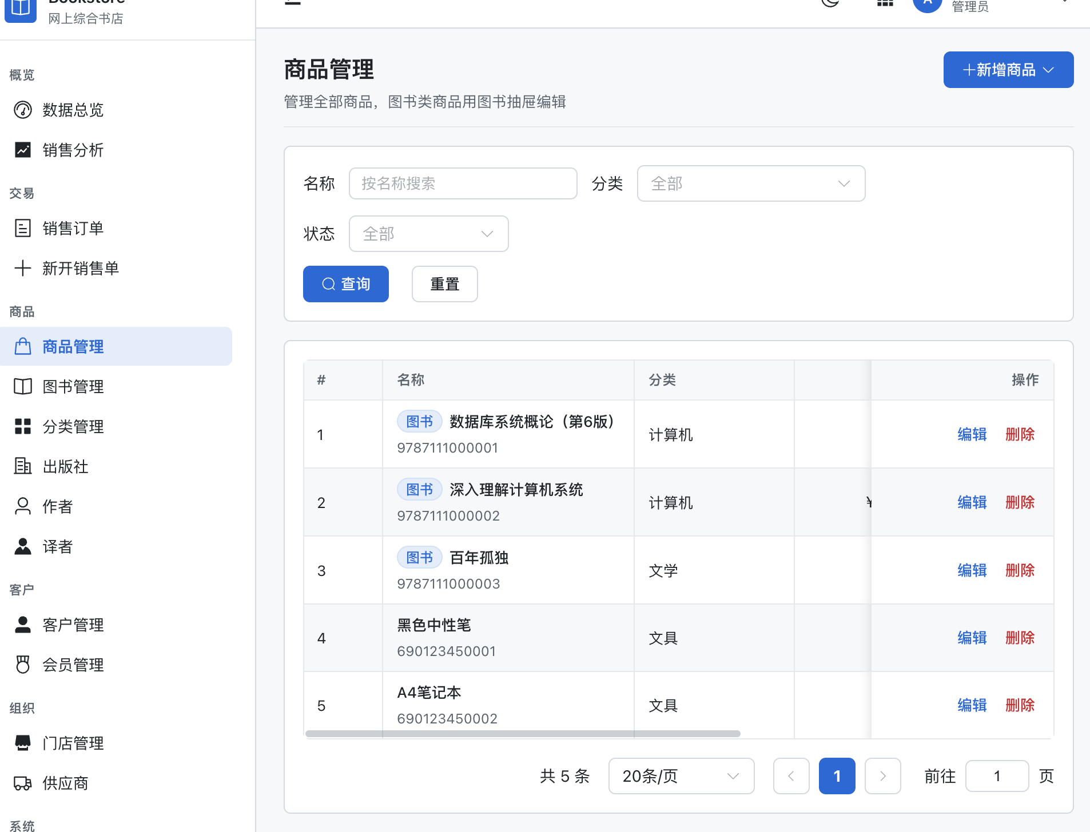
模块划分
2. 商品管理模块
该模块是系统的核心业务模块之一，用于维护书店销售商品的基础信息。
系统不仅支持普通商品管理，还支持图书类商品的专项管理，使商品体系具有更好的扩展性。
主要内容：商品信息管理、图书信息管理、商品分类管理、商品状态管理、商品查询、筛选与维护

Slide 23
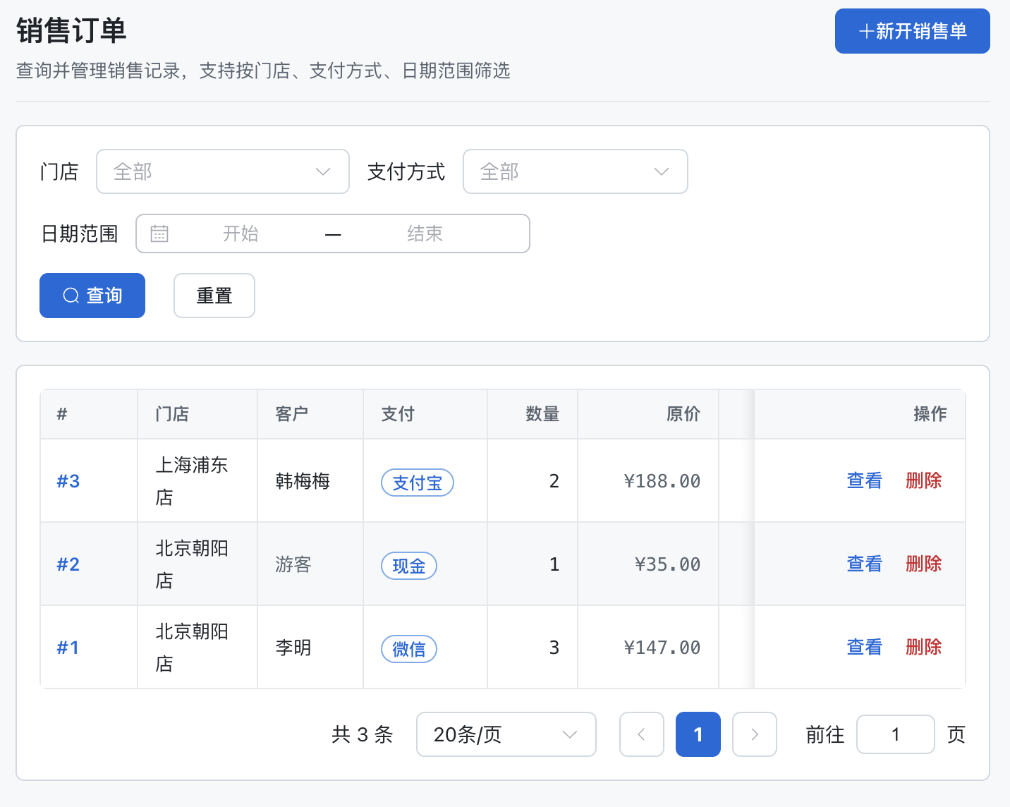
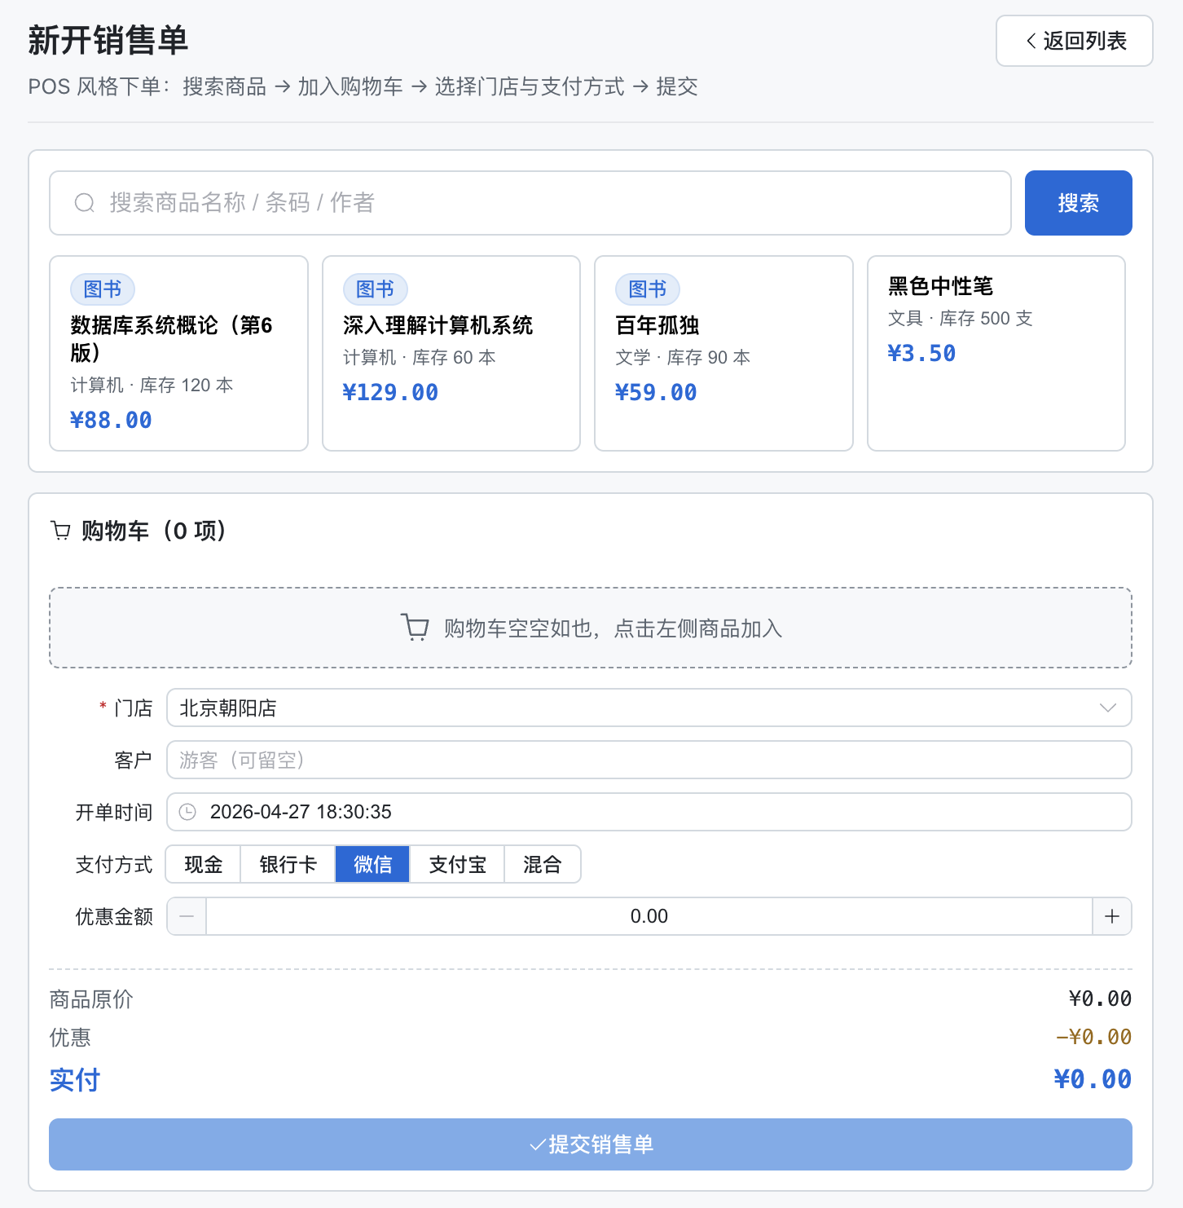
模块划分
3. 交易与订单模块
该模块用于处理商品销售相关业务，实现订单记录与销售开单功能。
既支持历史销售订单的查看和管理，也支持新销售单的创建，满足日常销售业务处理需求。
主要内容：销售订单管理、新开销售单、销售记录维护、订单数据查询

Slide 24
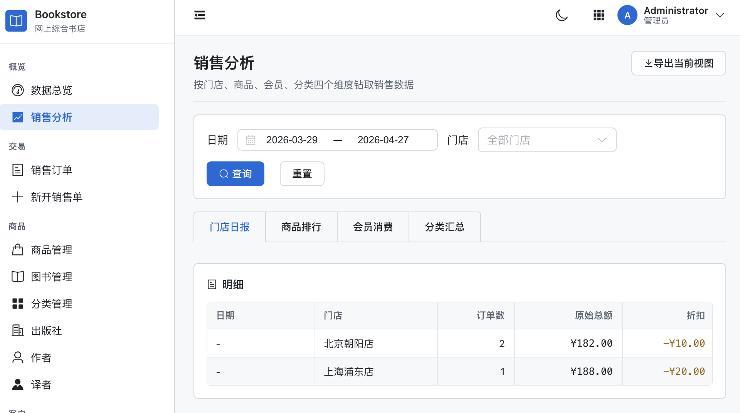
模块划分
4. 数据分析模块
该模块主要用于对系统中的经营数据进行统计、汇总与可视化展示。
通过首页看板和图表分析，帮助管理人员快速掌握门店经营情况和商品销售情况。
主要内容：数据总览、销售分析、销售趋势统计、热销商品排行、分类销售占比分析、库存预警提示

Slide 25
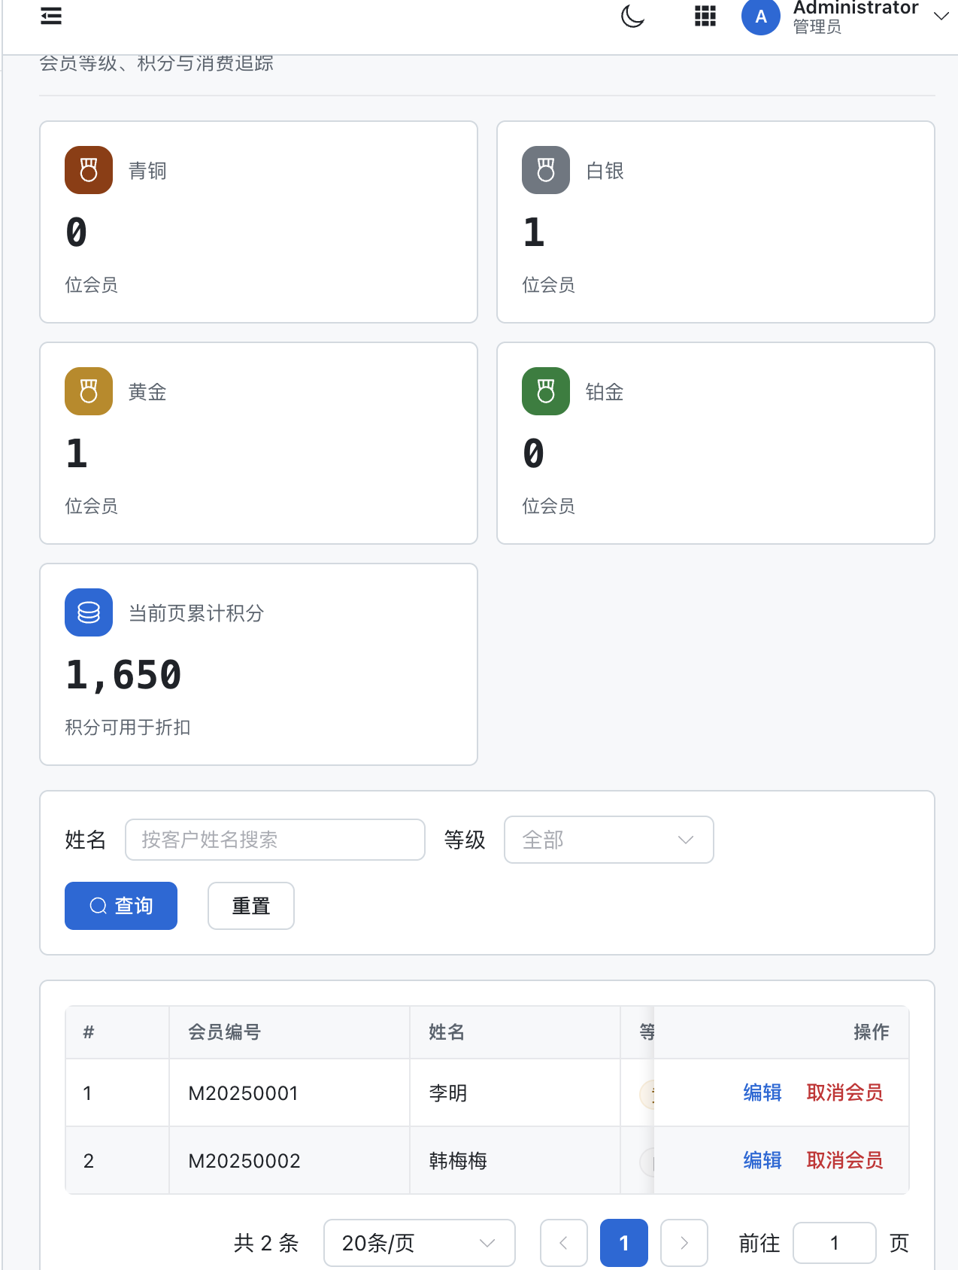
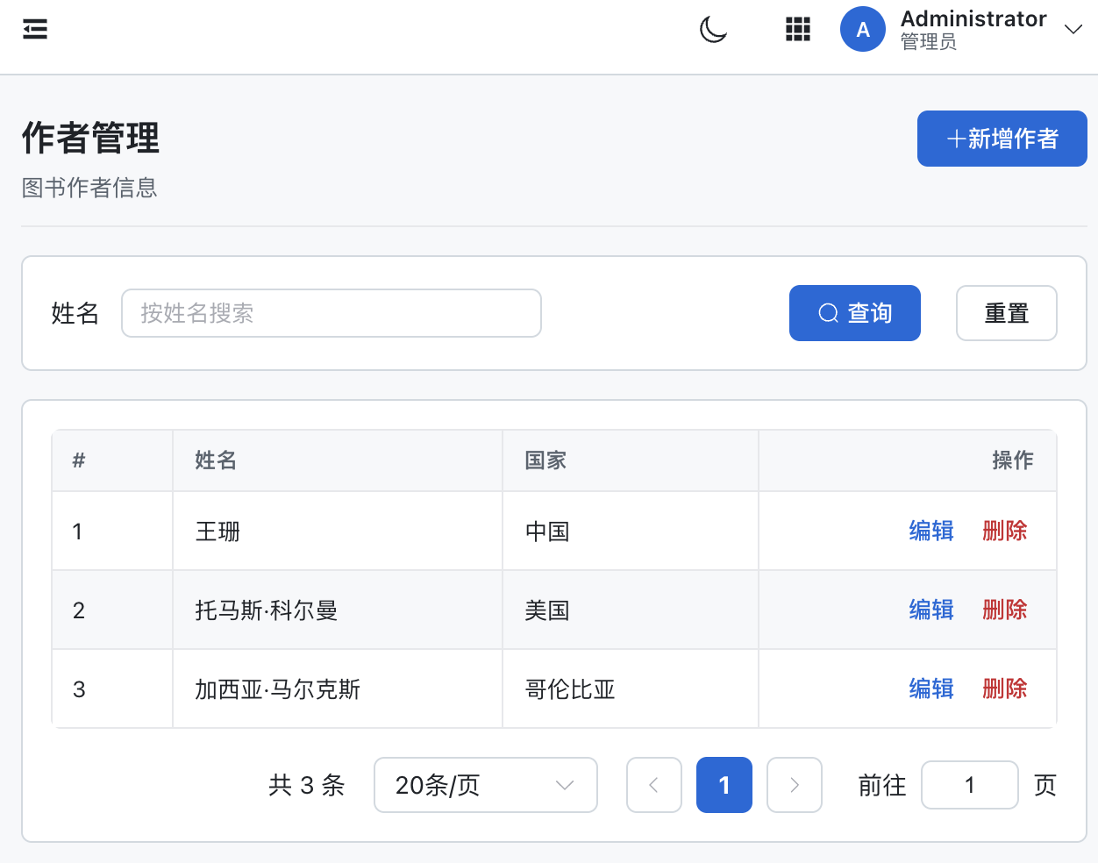
模块划分
5. 基础资料管理模块
该模块用于维护系统运行所依赖的基础业务数据，为商品、图书及销售管理提供支撑。
其中既包括图书相关基础资料，也包括组织和供应链相关信息。
主要内容：出版社管理、作者管理、译者管理、供应商管理、门店管理、客户管理、会员管理
作者管理（示例）
会员管理（示例）

Slide 26
THANK YOU！

